Slide 2


“Como que ahora mismo estamos ante la posibilidad de la unión del
Beh, Sayab, Tseek.”
tseyor.org
Grupo de contacto
X Aniversario
Muulasterio Tseyor Tegoyo
Del Comunicado Interdimensional 1319
AIUM OM

Slide 3

“…no debéis romper ese encanto, esa magia de la unidad en el amor, porque realmente genera cada vez más vibraciones que inundan el cosmos…”
tseyor.org
Grupo de contacto
Del Comunicado Interdimensional 166
AIUM OM

Slide 4

Grupo de contacto
“…Pensad que la llave que va a abrir las puertas de vuestra comprensión está en vosotros mismos.”
tseyor.org
Del Comunicado Interdimensional 166
AIUM OM

Slide 5

“…Os animo a que sigáis por esa senda del florecimiento espiritual. No hay otra, no os confundáis…”
Grupo de contacto
tseyor.org
Del Comunicado Interdimensional 166
AIUM OM

Slide 6

”Esto es verdaderamente el Amor: darse a los demás empleando para ello lo mejor que tenemos, y lógicamente sin esperar nada a cambio…”
tseyor.org
Grupo de contacto
Del Comunicado Interdimensional 172
Aium om

Slide 7

“…os pido paciencia, mucho amor, que os hermanéis, que os unáis cada vez más. Que dejéis de lado pequeñas rencillas o malos pensamientos…”
tseyor.org
Grupo de contacto
Aium om
Del Comunicado Interdimensional 166

Slide 8

“Entregaros de todo corazón a esa noble causa del descubrimiento del hombre por el hombre.”
tseyor.org
Grupo de contacto
Del Comunicado Interdimensional 162
Aium om

Slide 9

“…os pido de todo corazón que os améis profundamente. De la misma forma que el Cristo Cósmico os ama. Y amad siempre, siempre, siempre.”
tseyor.org
Grupo de contacto
Del Comunicado Interdimensional 162
Aium om

Slide 10

“En el cosmos no hay diferencias, todos somos iguales, todos somos lo mismo. Respiramos el mismo aliento”
tseyor.org
Grupo de contacto
Aium om
Del Comunicado Interdimensional 129

Slide 11

“…en el fondo todos avanzamos por el mismo sitio, que es el camino que nos va marcando el Amor.”
tseyor.org
Grupo de contacto
Del Comunicado Interdimensional 129
AIUM OM

Slide 12

“…os animo a que sigáis por ese camino de perfección. Os animo también a que permanezcáis unidos…”
tseyor.org
AIUM OM
Grupo de contacto
Del Comunicado Interdimensional 129

Slide 13

“Creed en vosotros mismos. Porque la creencia en vosotros mismos será la clave para que juntos podamos despertar de ese gran sueño.”
tseyor.org
Grupo de contacto
Del Comunicado Interdimensional 129
AIUM OM

Slide 14
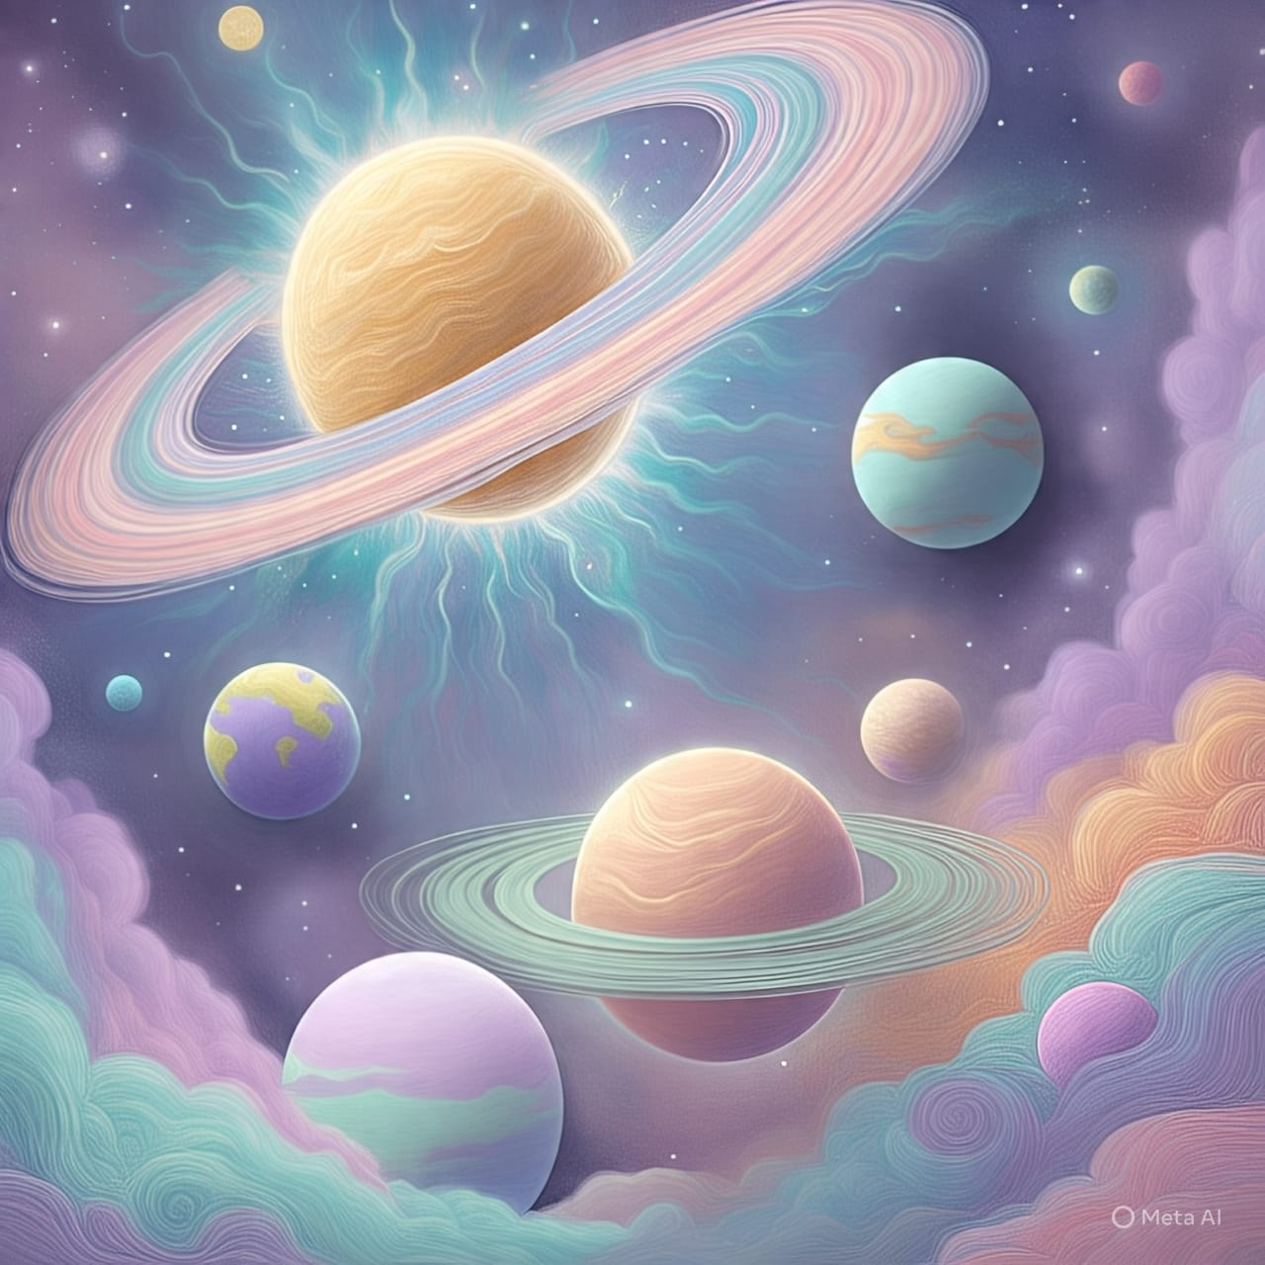

“Procurad mantener el equilibrio y armonía, y sobre todo el amor en vuestros actos y en vuestro pensamiento.”
“Procurad mantener el equilibrio y armonía, y sobre todo el amor en vuestros actos y en vuestro pensamiento.”
tseyor.org
Grupo de Contacto
Del Comunicado
Interdimensional 129

